Slide 1


Nombre:
Principales ajustes regulatorios para el año 2019

Slide 2
Objetivo General:
Sensibilizar respectos los principales cambios normativos.
Objetivos Específicos:
Explicar el SBR-
Objetivos Específicos:
Indicar normas que serán modificadas.
Objetivos Específicos:
Exponer normas con plazos transitorios.

Slide 3
1 Línea de Negocio Significativa.
2 Riesgo Inherente
3: Dos niveles de calidad en la Gestión de Riesgos ( Operacional y Vigilancia
4 Riesgo Neto de Cada Línea de Negocio= Riesgo Inherente – Mitigación.
6 Riesgo Neto Total:
Resultado del riesgo neto de todas las líneas de negocio, se obtiene el riesgo neto total
SBR

Slide 4
Riesgo de Legitimación, Conglomerado, Riesgo Neto Compuesto
Legitimación
Conglomerado
7. Riesgo Neto Compuesto
Daño o exposición por ser utilizado para el lavado de activos.
Contagio de parte de otros miembros del grupo o conglomerado.
Riesgo Neto Total + Riesgo de Legitimación y Conglomerado

Slide 5
Evaluación de la suficiencia y gestión de capital, utilidades y liquidez
8. Perfil de Riesgo: Riesgo Neto Compuesto + Capital+liquidez+Utilidades.
Importancia Sistémica
% de activos o depósitos del SFN o PIB
Estrategia de Supervisión.
Normal, intensiva, alerta, saneamiento.
Suficiencia y Gestión de Capital
Utilidades
Liquidez

Slide 6
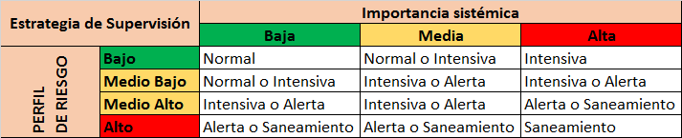

Slide 7

Modificaciones a normas SUGEF
Cambios a la SUGEF 24-00, cambio en la metodología de calificación de entidades.
Nueva metodología de calificación (II Semestre 2019) apoyada en herramientas SBR (matriz de riesgos).
Reforzar gobierno corporativo.
Gestión de Riesgos Transversales.
Regulación a la dolarización de carteras.
Reglamentación de las Fin tech.
Normas la concentración en deuda soberana .
Implementación de NIIF (2020)

Slide 8
Modificaciones a normas SUGEF
Modificación norma SUGEF 1-05 ( I trimestre 2019)
Cambios en marco de mitigadores.
Revelación e cartera reestructurada.
Revisión del concepto operación especial.
Definición de capital Basilea III (I Trimestre 2019)
  Nueva composición de capital y criterios de admisión
  Deducción de intangibles
  Calificación de calidad y cantidad del capital
  Indicador de apalancamiento
  Entidades con importancia sistémica mas requerimientos de capital.

Slide 9
Normas con transitorios que vencen a partir de enero 2019.
Enero 2019
SUGEF 30-18 Traslado de Cargos.
SUGEF 33-07 Plan de Cuentas.
SUGEF 3-06 Ponderación por Riesgo de Crédito.
SUGEF 18-16 funcionamiento las bases de datos de incidencias y de los eventos
Enero 2019
SUGEF 11-18 Art 15 y 15 BIS
SUGEF 13-18 ICL al 100%
SUGEF 19-16 Contra cíclicas al 2,5%

Slide 10
Normas con transitorios que vencen a partir de enero 2019.
Otras fechas del año 2019
SUGEF 22-18 Remitir Autoevaluación a SUGEF . Cuarenta días hábiles siguientes a cada cierre anual.
SUGEF 30-18 Primer envió de comparativo financiero. Marzo
SUGEF 23-17 Pruebas de Tensión.
SUGEF 15-16 Adecuación de cartera vieja en octubre 2019.
SUGEF 14-17 Implementación del Marco de Gestión, 3 años de gradualidad que vencen en 2020.
Reforma Fiscal: II semestre

Slide 11
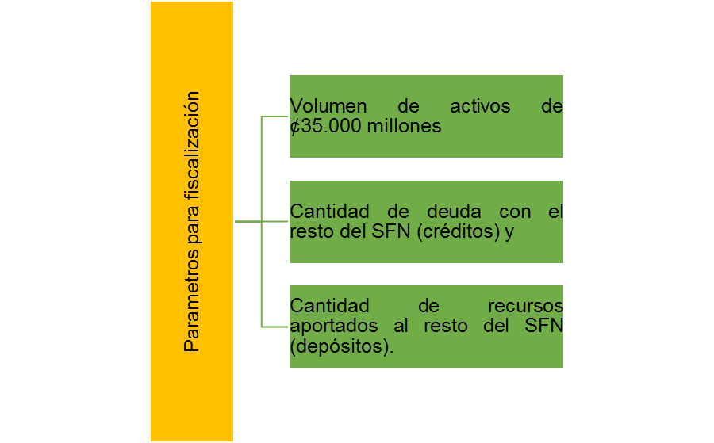
NUEVOS SUPERVISADOS POR SUGEF

Slide 12
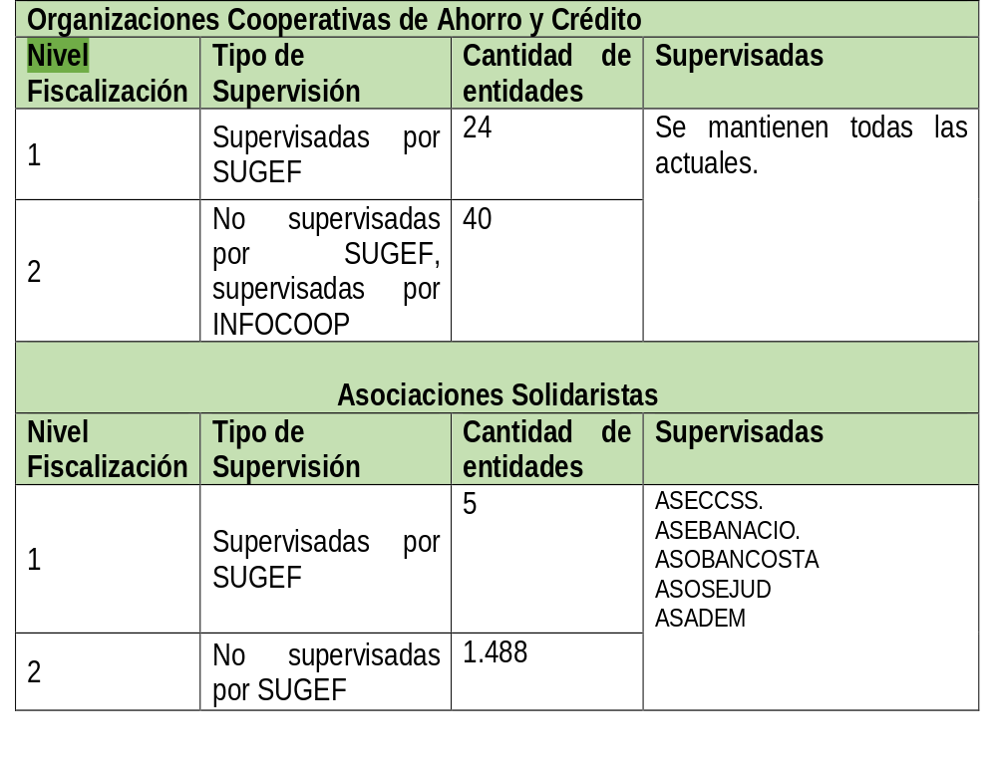
Niveles de Supervisión:

Slide 13
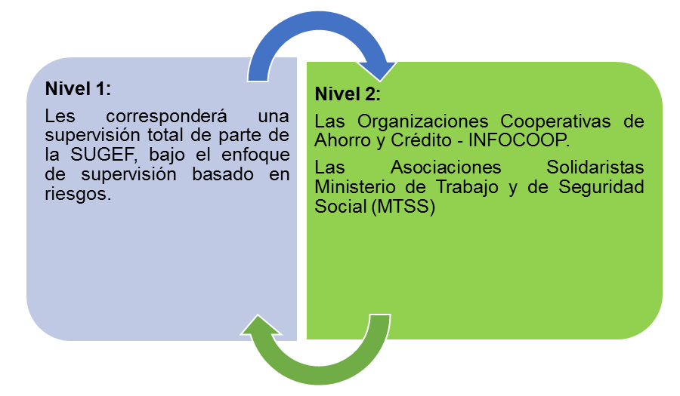
Tipo de Supervisión según nivel:

Slide 14
Plazos:
Vigencia Sector Solidarista
24 meses contado a partir de la vigencia de este acuerdo.
Actualización del Modelo de Supervisión
Cada 2 años, iniciando 2020.
Plazo para nuevos Supervisados
1 mes para presentar al CONASSIF un plan de implementación,
Plazo SUGEF
4 meses contados a partir de la comunicación que al efecto realizará la SUGEF, un cronograma

